Slide 1
自动控制原理
2003 -2004年(1)课程考试试题解答
自动控制原理
刘慧英主编，自动控制原理考研教案(第4版) 西工大出版社，2006.11

Slide 2
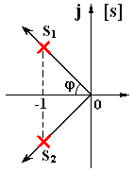

一、单项选择题 （03 – 04年）
一、单项选择题 (在每小题的4个备选答案中，选出
一个正确答案，每小题2分，共10分)
1．二阶系统极点分布如右图所示，当共轭复
数极点s₁,s₂沿射线变化时，系统超调量
A．σ％ 增大 B． σ％ 减小
C．σ％ 不变 D． σ％ 随机变化

Slide 3
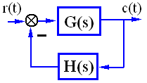
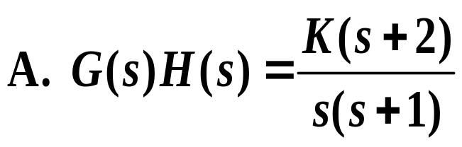
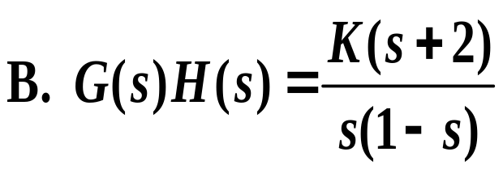
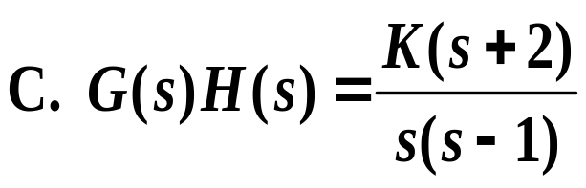
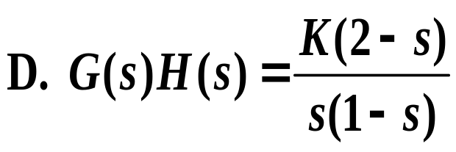
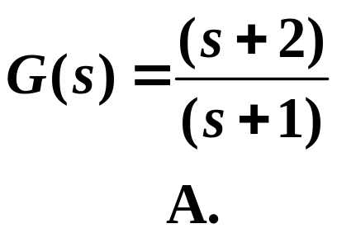
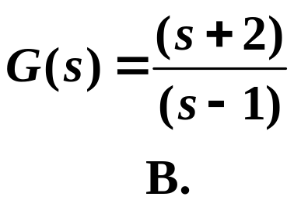
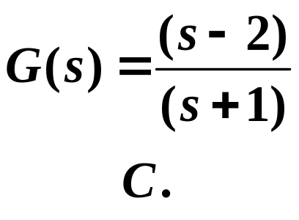
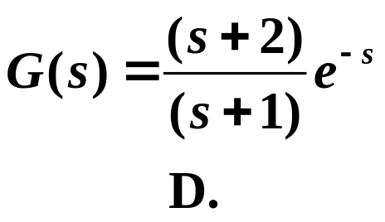
一、单项选择题 （03 – 04年）
2．系统结构图如右图所示，下列开环传递函数对应的
根轨迹属于零度根轨迹的是
3．下列传递函数中对应最小相位系统的是

Slide 4
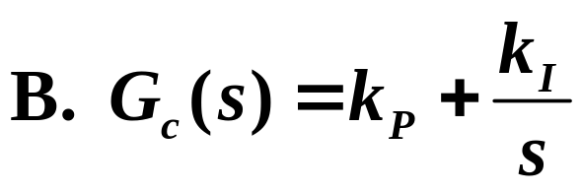
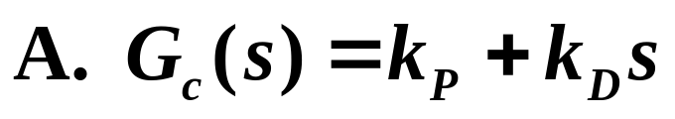
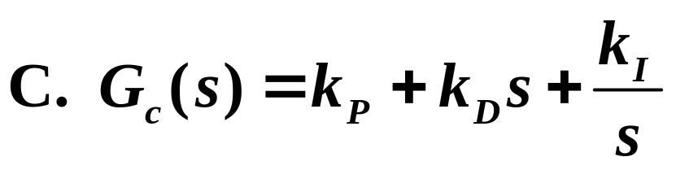
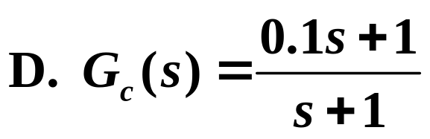
一、单项选择题 （03 – 04年）
4．下列串联校正装置中属于迟后-超前校正的是
5．设计离散系统时，应尽可能使闭环极点处于
A．z平面单位圆外，右半实轴上；
B．z平面单位圆内，左半实轴上；
C．z平面单位圆上，右半实轴上；
D．z平面单位圆内，右半圆内，且靠近原点。

Slide 5
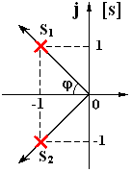
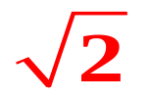

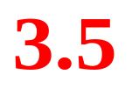
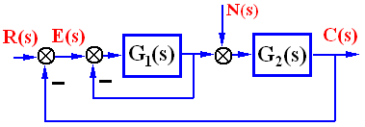
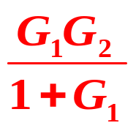
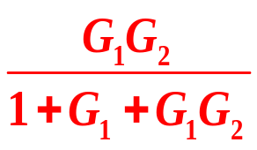
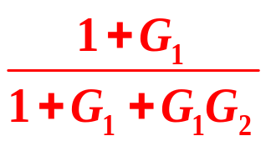
二、填空题 （03 – 04年）
二、填空题 (每小题3分，共15分)
1.典型二阶系统极点分布如右图所示,则
无阻尼自然频率 ；
阻尼比 ;
调节时间 。
2.系统结构图如右图所示，则
开环传递函数 ；
闭环传递函数 ;
误差传递函数 。

Slide 6
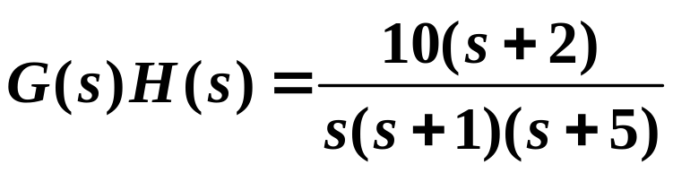







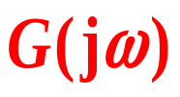
二、填空题 （03 – 04年）
3．设系统开环传递函数为 ，则
开环增益 K= ；
根轨迹增益 K*= ；
静态速度误差系数 Kv= 。
4．由描述函数法分析非线性系统的基本假设条件是：
(1) ；
(2) ；
(3) 。
系统结构上能化为 与 串联的形式
特性奇对称，且输出 中基波分量幅值占优
低通滤波特性好

Slide 7
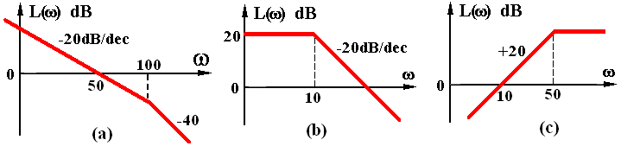
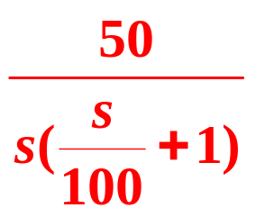
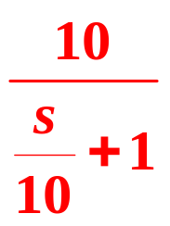
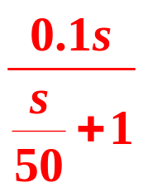
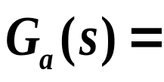
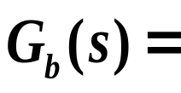
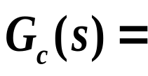
二、填空题 （03 – 04年）
5.下列最小相位系统对数幅频特性分别如图(a),(b)
和(c)所示，则它们对应的开环传递函数分别是：
：
：
：

Slide 8
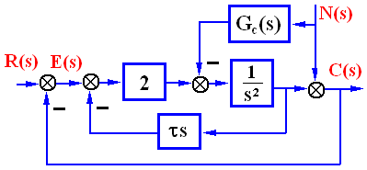








三、计算题 （03 – 04年）
三、复合控制系统结构图如下图所示。(15分)
求解
(1)当 时，试确定使系统 时的 值；
(2)在(1)确定的 值条件下，求系统超调量 ％和调节时间 ；
(3)设 可测量,设计顺馈校正装置 使其对系统输出无影响。

Slide 9
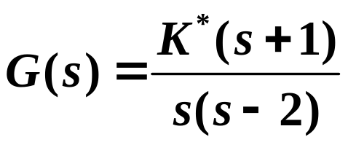



四、计算题 （03 – 04年）
四、(15分)
已知单位反馈系统的开环传递函数
(1)试绘制 时的根轨迹(求分离点、与虚轴交点)；
(2)试确定系统稳定且 时开环增益 的取值范围；
(3)试确定实部为-1的共轭复数极点及相应的 值，
并写出对应的闭环传递函数。
求解

Slide 10
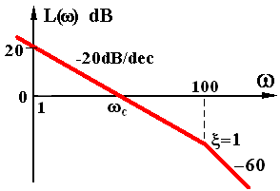


五、计算题 （03 – 04年）
五、(15分)
最小相角单位反馈系统的开环对数幅频特性如图所示。
(1)试写出开环传递函数G(s)；
(2)概略绘出对数相频特性 ；
(3)试求系统相角裕度 ，幅值裕度h(dB)。
求解

Slide 11

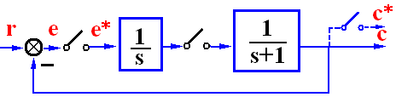




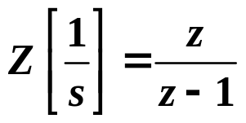
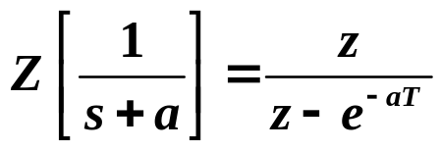
六、计算题 （03 – 04年）
六、(15分)
离散系统结构图如下图所示，采样周期 ，
(1)写出开环脉冲传递函数 和闭环脉冲传递函数 ；
(2)判断系统稳定性；
(3)当 时，求系统的稳态误差 ；
(4)求系统单位阶跃响应序列前 3 拍的值。
求解
注： ，
,

Slide 12
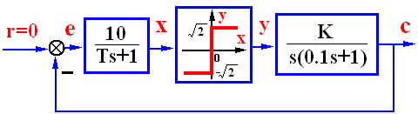

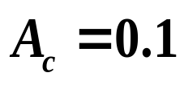

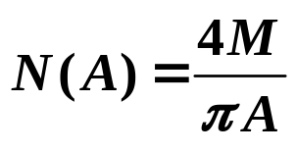
七、计算题 （03 – 04年）
七、(15分)
非线性系统结构如下图所示。
(1)要求输出 的自振振幅 ，角频率 (rad/s)，
试确定参数 K，T 的值；
(2)分别绘出自振时c(t)，x(t)，y(t)的波形。
求解
注：非线性特性的描述函数

Slide 13
自动控制原理
2004 -2005年(2)课程考试试题解答
自动控制原理
西北工业大学 自动控制原理精品课网站 教学资源/考题及答案

Slide 14
一、单项选择题 （04 – 05年）
一、单项选择题 (在每小题的4个备选答案中，选出
一个正确答案，每小题2分，共20分)
1．采用负反馈形式连接后
A. 一定能使闭环系统稳定；
B. 系统动态性能一定会提高；
C. 一定能使干扰引起的误差逐渐减小，最后完全消除；
D. 需要调整系统的结构参数，才能改善系统性能。

Slide 15
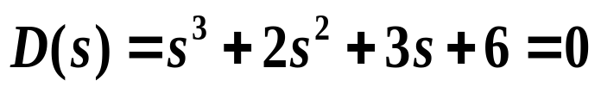

一、单项选择题 （04 – 05年）
2．关于系统传递函数，以下说法不正确的是
A. 是在零初始条件下定义的；
B. 只适合于描述线性定常系统；
C. 与相应s平面零极点分布图等价；
D. 与扰动作用下输出的幅值无关。
3．系统特征方程为 ，则系统
A. 稳定； B. 临界稳定；
C. 右半平面闭环极点数 D. 型别 。

Slide 16
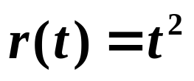
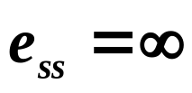



一、单项选择题 （04 – 05年）
4．系统在 作用下的稳态误差 ，说明
A. 型别 ； B. 系统不稳定；
C. 输入幅值过大；D. 闭环传递函数中有一个积分环节。
5．对于以下情况应绘制 0°根轨迹的是
A．主反馈口符号为 “+”；
B．除 外的其他参数变化时；
C．非单位反馈系统；
D．根轨迹方程(标准形式)为 。

Slide 17
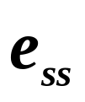
一、单项选择题 （04 – 05年）
6．非最小相角系统
A. 一定是条件稳定的；B. 对应要绘制0°根轨迹；
C. 开环一定不稳定； D. 闭环相频的绝对值非最小。
7．对于单位反馈的最小相角系统，依据三频段理论可
得出以下结论
A. 低频段足够高， 就能充分小；
B. 以 -20dB/dec 穿越 0dB 线，系统就能稳定；
C. 高频段越低，系统抗干扰的能力越强；
D. 可以比较闭环系统性能的优劣。

Slide 18
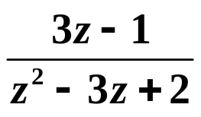
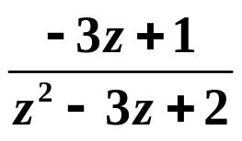
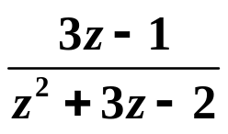
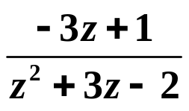
一、单项选择题 （04 – 05年）
8．频域串联校正方法一般适用于
A. 单位反馈的非最小相角系统；
B. 线性定常系统；
C. 单位反馈的最小相角系统；
D. 稳定的非单位反馈系统。
9．离散系统差分方程如下，则其脉冲传递函数为
A． ；B． ；C． ；D． 。

Slide 19
一、单项选择题 （04 – 05年）
10.适用于描述函数法分析非线性系统的前提条件
之一是
A. 必须是二阶的；
B. 非线性特性正弦响应中的基波分量幅值占优；
C. 非线性特性具有偶对称性；
D. 各环节必须是串联形式连结的。

Slide 20
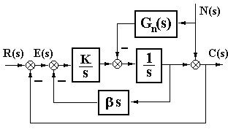


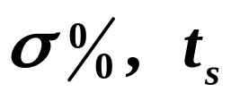


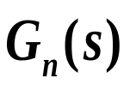

二、计算题 （04 – 05年）
二．系统结构图如图所示 (20分)
(1)写出闭环传递函数
表达式；
(2)要使系统满足条件 ,
,试确定相应的参数 K 和 β ；
(3)求此时系统的动态性能指标( )；
(4) 时，求系统的稳态误差 ；
(5)确定 ，使干扰 对系统输出 无影响。
求解

Slide 21





三、计算题 （04 – 05年）
三．(15分)单位反馈系统的开环传递函数为
(1)绘制 时的系统根轨迹（确定渐近线，分离
点，与虚轴交点）；
(2)确定使系统满足 的开环增益K的取值范围；
(3)定性分析在 范围内， K增大时， 以及
作用下 的变化趋势（增加/减小/不变）。
求解

Slide 22







四、计算题 （04 – 05年）
四、(15分)
离散系统结构图如图所示，采样周期 。
(1)写出系统开环脉冲传递函数 ；
(2)确定使系统稳定的K值范围；
(3)取K=1，计算 作用时系统的稳态误差 。
注： ，
求解

Slide 23





五、计算题 （04 – 05年）
五.(15分) 单位反馈系统的开环对数幅频特性曲线如
图所示，采用串联校正，校正装置的传递函数
求解
(1)写出校正前系统的传递函数 ；
(2)在图中绘制校正后系统的对数幅频特性曲线 ；
(3)求校正后系统的截止频率 和相角裕度 。

Slide 24







六、计算题 （04 – 05年）
六.(15分)
非线性系统结构图
如图所示,
M=1, 。
(1) 时，确定系统受扰后最终的运动形式 (稳定/自振/发散)；
时，要在系统输出端产生一个振幅 的近似
正弦信号，试确定参数K和相应的频率 ；
(3)定性分析当延迟环节系数 增大时，自振参数( )变化
的趋势 (增加/不变/减小)。
求解

Slide 25
自动控制原理
2005 -2006年课程考试试题解答
自动控制原理
刘慧英主编，自动控制原理考研教案(第4版) 西工大出版社，2006.11

Slide 26


一、单项选择题 （05 – 06年）
一. 单项选择题
(在每小题的4个备选答案中,选出正确的答案,每题2分,共20分 )
1．线性定常二阶系统的闭环增益加大
Ａ．快速性越好； Ｂ．超调量越大；
Ｃ．峰值时间提前； Ｄ．对动态性能无影响。
2．单位反馈系统稳态速度误差的正确含义是：
Ａ． 时，输出速度与输入速度之间的稳态误差；
Ｂ． 时，输出位置与输入位置之间的稳态误差；
Ｃ． 时，输出位置与输入位置之间的稳态误差；
Ｄ． 时，输出速度与输入速度之间的稳态误差。

Slide 27












一、单项选择题 （05 – 06年）
3．系统开环传递函数为两个“s”多项式之比
则闭环特征方程为：
Ａ． ； Ｂ． ；
Ｃ． ； Ｄ．与是否为单位反馈系统有关。
4．非单位反馈系统，其前向通道传递函数为 ，
反馈通道传递函数为 ，则输入端定义的误差
与输出端定义的误差 之间的关系是：

Slide 28













一、单项选择题 （05 – 06年）
5．已知下列单位负反馈系统的开环传递函数，
当K*=0→∞ 变化时，应画0º根轨迹的是
6．已知单位反馈系统的开环传递函数
其幅值裕度 h 等于

Slide 29






一、单项选择题 （05 – 06年）
7．积分环节的幅频特性，其幅值与频率成
A．指数关系； B．正比关系；
C．反比关系； D．不定关系。
8．系统传递函数为 ,其幅频特性应为
A． ； B． ；
C． ； D． 。

Slide 30








一、单项选择题 （05 – 06年）
9．非线性系统相轨迹的起点取决于
A. 系统的结构和参数； B. 初始条件；
C. 与外作用无关； D. 初始条件和所加的外作用。
10．下列串联校正装置的传递函数中，能在ω_{c}=1处
提供最大超前角的是

Slide 31



二、填空题 （05 – 06年）
二、填空题（每空1分，共10分）
1．典型二阶系统极点分布如右图所示，则
① 无阻尼自然频率 ω_{n}= ；
② 阻尼比 ξ= 。
2．最小相角系统的开环对数频率特性
三频段分别反映的系统性能是
① 低频段反映 ；
② 中频段反映 ；
③ 高频段反映 。
稳态性能
稳定性和动态性能
抗高频干扰能力

Slide 32






二、填空题 （05 – 06年）
3．设系统开环传递函数为 ，则
① 根轨迹增益 ；
② 静态速度误差系数 。
4．已知开环幅相特性如下图所示，试分别求出相应闭环
系统在s右半平面的极点数Z。
① ；② ；③ 。

Slide 33












三、计算题（05 – 06年）
三、(10分)
已知系统结构图如下图所示，试求传递函数 。

Slide 34







四、计算题（05 – 06年）
四、(15分) 系统结构图如下图所示
(1)当 时，求系统的动态性能指标 。
(2)若使系统 ，单位速度误差 时，试确定 和 。
求解

Slide 35


五、计算题（05 – 06年）
五、(10分)
已知系统的开环传递函数 ，要求
(1)绘出 时的系统根轨迹(求分离点、渐近线、与虚轴交点等);
(2)使系统稳定且为过阻尼状态时 a 的取值范围。
求解

Slide 36




六、计算题（05 – 06年）
六、(15分)某单位反馈系统，校正前、后的开环对数幅频特性如
下图所示(实线为校正前的幅频特性、虚线为校正后的幅频特性)。
求解
(1)写出校正前、后系统的开环传递函数 和 的表达式；
(2)求校正前、后系统的相角裕度；
(3)写出校正装置的传递函数 ，并画出其对数幅频特性曲线。

Slide 37





七、计算题（05 – 06年）
七、(10分) 采样系统结构如下图所示
(1)试求出系统的闭环脉冲传递函数 ；
(2)设采样周期 时，求使系统稳定的 值范围；
(3)若 时，求单位阶跃输入时系统的稳态误差 。
求解

Slide 38




八、计算题（05 – 06年）
八、(10分)
非线性系统结构图如下图所示，已知非线性特性的
描述函数
求解
(1)画出 曲线和 曲线，分析系统是否产生自振；
(2)若存在自振，试求系统自振的振幅和频率。

